Slide 1

형상관리
( GitHub)
2023.04
wooshin.kwak

Slide 2

Contents…
형상관리의 정의?
형상관리 단계
GitHub?
GitHub 사용법

Slide 3
1. 형상관리의 정의
• 형상관리 (CM : Configuration Management) 이란?
시스템 형상요소의 기능적 특성이나 물리적 특성을 문서화하고 그들 특성의
변경을 관리하며, 변경의 과정이나 실현 상황을 기록/보고하고 지정된 요건이
충족되었다는 사실을 검증하는 것, 또는 그 과정.
출처 : TTA정보통신용어사전
• 소프트웨어 형상관리(소스코드 관리) SCM(Software Configuration Management):
소프트웨어를 개발하거나 유지보수 하는 과정에서 발생하는 소스코드, 문서,
인터페이스등 각종 결과물에 대해 소스코드를 만들고, 이들 소스코드에 대한
변경을 체계적으로 관리하기 위한 활동.
• 소스코드 관리의 활용
- 소스코드의 변화 내용을 저장하거나 되돌리는데 용이함.
- 소스코드를 다양한 버전으로 분기하여 다양한 관리를 할 수 있음.
- 개발 과정 중 발생하는 다양한 문서들의 버전 관리를 통해 프로젝트 전반에 대한
관리가 가능함.

Slide 4
2. 형상관리단계와 각 단계의 산출물
계획
계획 -개발을위한 요구사항을 알아보고, 요구사항명세및 기능 정의
결과물 : 시스템명세서나 프로젝트 계획서등
요구분석
요구분석 –요구기능에 대해서 기본적인 설계수행, 실제 개발을 위한 기준.
결과물 : 분석결과서 등
설계
설계 –개발을 위한 기능확정 후 실질적인 구조설계.
제대로 진행되지 않으면 개발이 재 진행되어야하는 문제 발생
결과물 : 프로그램 설계서 등
개발
개발 –기능과 성능으로 구분하여, 요구하는 기능이 잘 동작하는 지와
성능이 기준을 충족하는지 관리
결과물 : 소스코드, 테스트보고서 등
배포
배포 –소프트웨어를 통합하고 품질을 검토하는 단계수행
결과물 : 인증시험 보고서등
운영
운영–사용자 환경에서 지속적인 사용성을 검사하여 버그수정이나 개선되어야
할 부분을 업데이트 할 수 있도록 관리.
운영 단계에서 수정이 더 좋은 품질의 소프트웨어가 개발되는데 큰 역할

Slide 5


3. GitHub?
• Git
- 소스코드 관리를 위한 분산관리 시스템.
- 빠른 수행속도(delta방식, snapshot방식)를 중점.
- Linus Benedict Torvalds가 리눅스 개발에 이용하려고 개발.
- 현재는 Junio Hamano가 관리감독.
- GNU v2하에 배포되는 자유소프트웨어.
• GitHub
- Git을 사용하는 프로젝트를 지원하는 웹호스팅서비스.
- 영리서비스와 무상 서비스 모두 제공.
- GUI기반.
- 2008년 Tom Preston-Werner, Chris Wanstrath, PJ Hyett이 공동 설립.
- 2010년 1월부터 GitHub, Inc라는 이름으로 운영.
- 2018년 6월 4일 마소에서 인수 발표.(7,500,000,000$)
- 2021년 10월 repository에 접근을 ID/PASS 인증에서 token방식으로 변환.
출처 : 위키백과

Slide 6
저장소
Local repository : HDD
Remote repository : GitHub제공
pull
1. 소스코드 작성. (unstaged) – 버전 없음
2. Stage올림 ( add to index )
3. Repository 올림
Commit
Commit & push

Slide 7
Master
개발기준
Commit
pull
Branch : kws
*하나의 파일을
여러 사람이 동시에 작업하지 말 것.
: kws 개발수행
개발된 기능을
마스터에 병합
: kws 개발완료
Commit &
Push
: 모든 개발자는
개발된 기능을
받아가야한다.
*****pull*****
: master의 변경내용을
Branch 에서 병합 후
개발

Slide 8

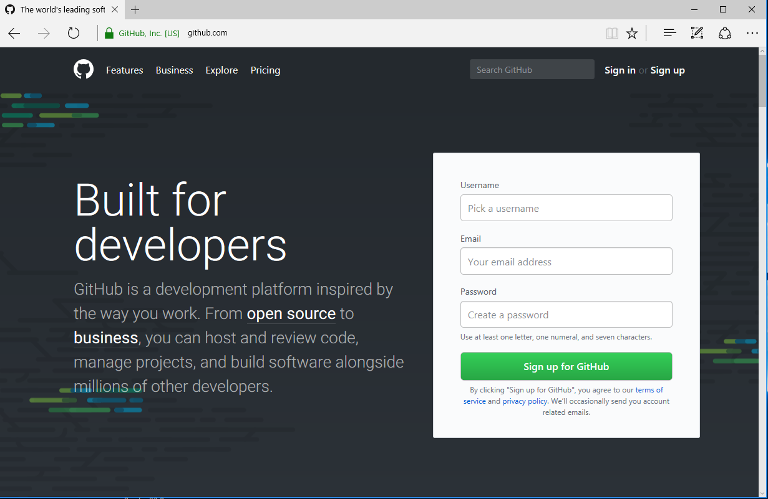
4. GitHub 사용법
3-1. GitHub 접속
https://github.com

Slide 9
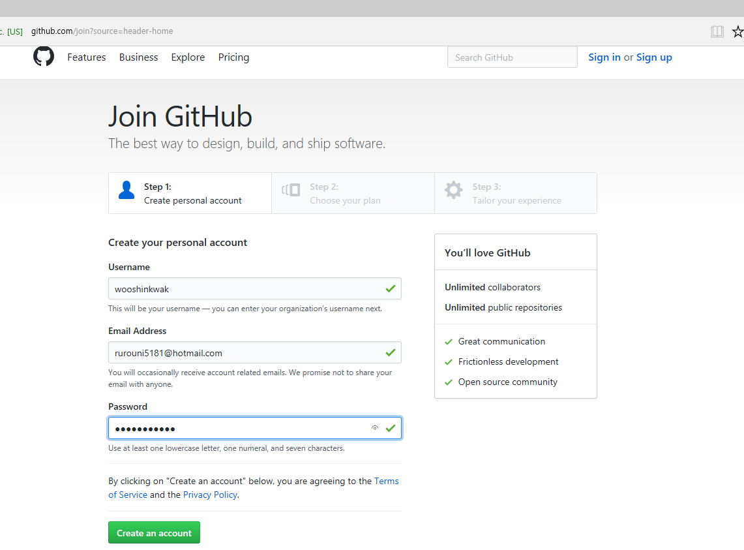
4. GitHub 사용법
3-2. GitHub 회원가입 step1

Slide 10
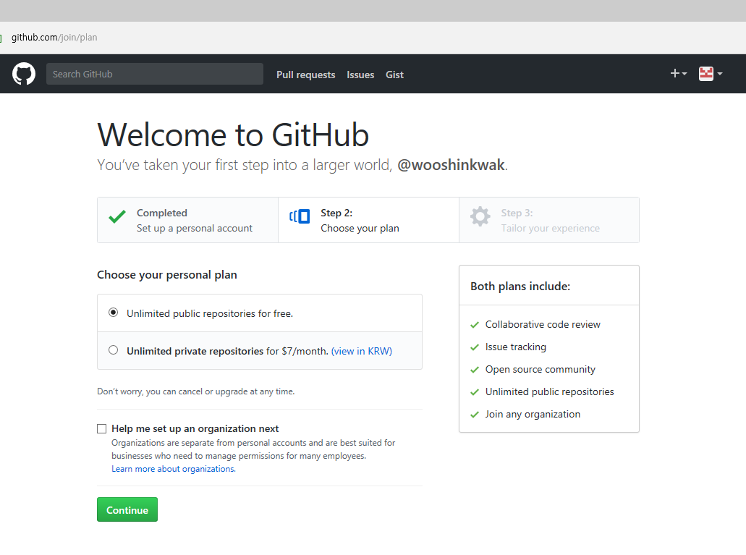
4. GitHub 사용법
3-2. GitHub 회원가입 step2 – 사용정책 선택

Slide 11
4. GitHub 사용법
3-2. GitHub 회원가입 step3 – 가입 이메일 확인

Slide 12
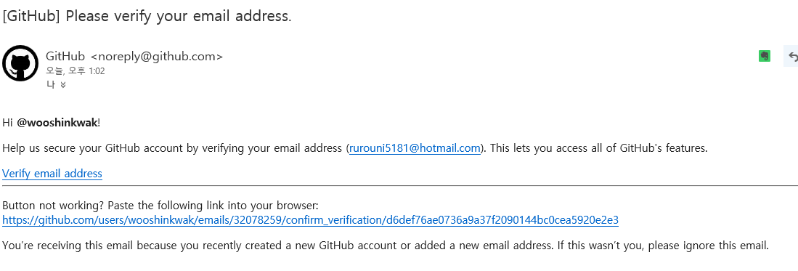
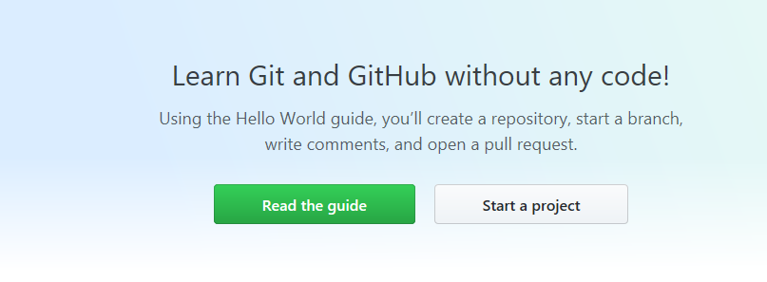
4. GitHub 사용법
3-2. GitHub 회원가입 step3 – 가입 이메일 확인

Slide 13
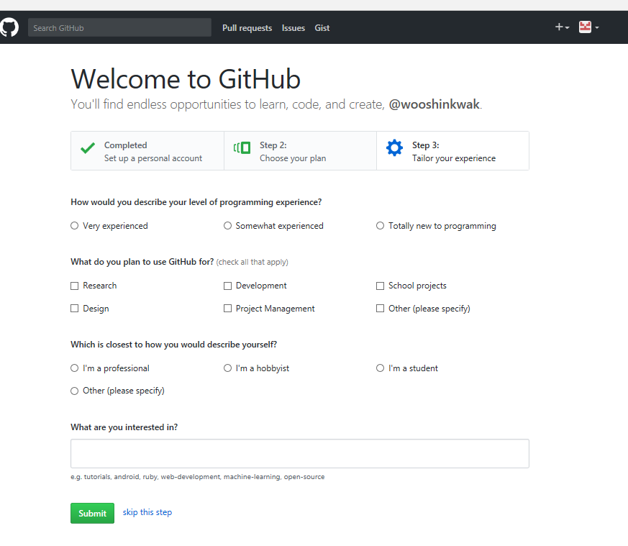
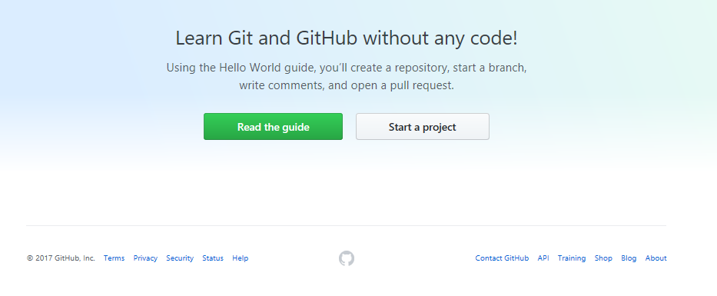
4. GitHub 사용법
3-2. GitHub 회원가입 step3 – 가입 이메일 확인/완료

Slide 14
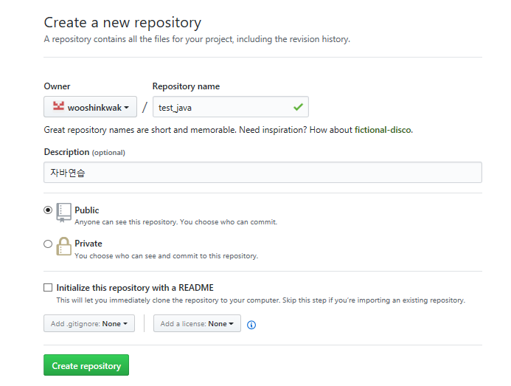
4. GitHub 사용법
3-3. repository생성

Slide 15
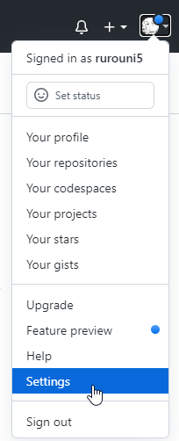
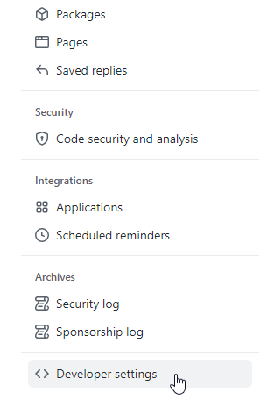
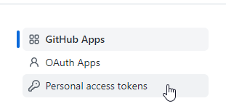
4. GitHub 사용법
3-3. 토큰생성

Slide 16
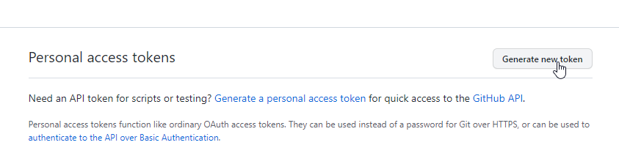
4. GitHub 사용법
3-3. 토큰생성

Slide 17
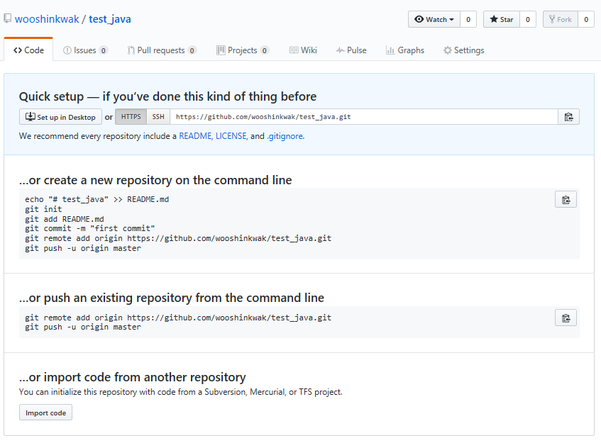
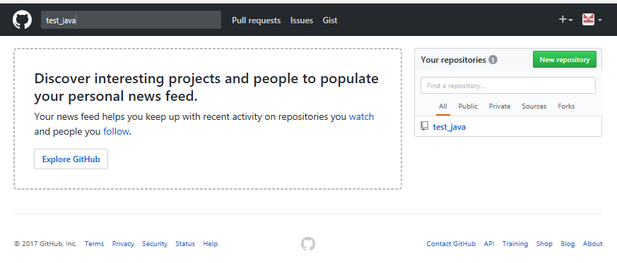
4. GitHub 사용법
3-3. repository 완료 / project검색

Slide 18
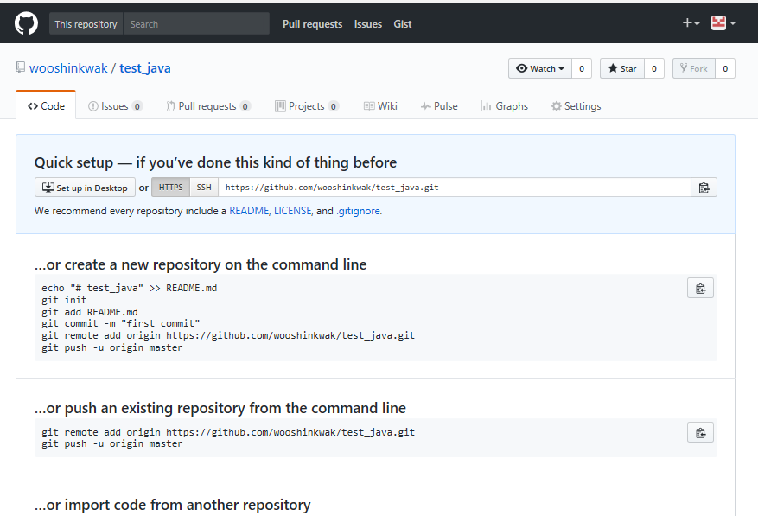
4. GitHub 사용법
3-3. project검색
- Watch : 원격 저장소 활동 내역 공지.
Not Watching – 댓글, 이슈등에 언급 시 공지,
Watching- 전체 활동 공지, Ignoring- 공지 무시 등을 선택.
- Star : 원격 저장소에 관심이 있을 때 사용.
- Fork : 원격 저장소 포크

Slide 19
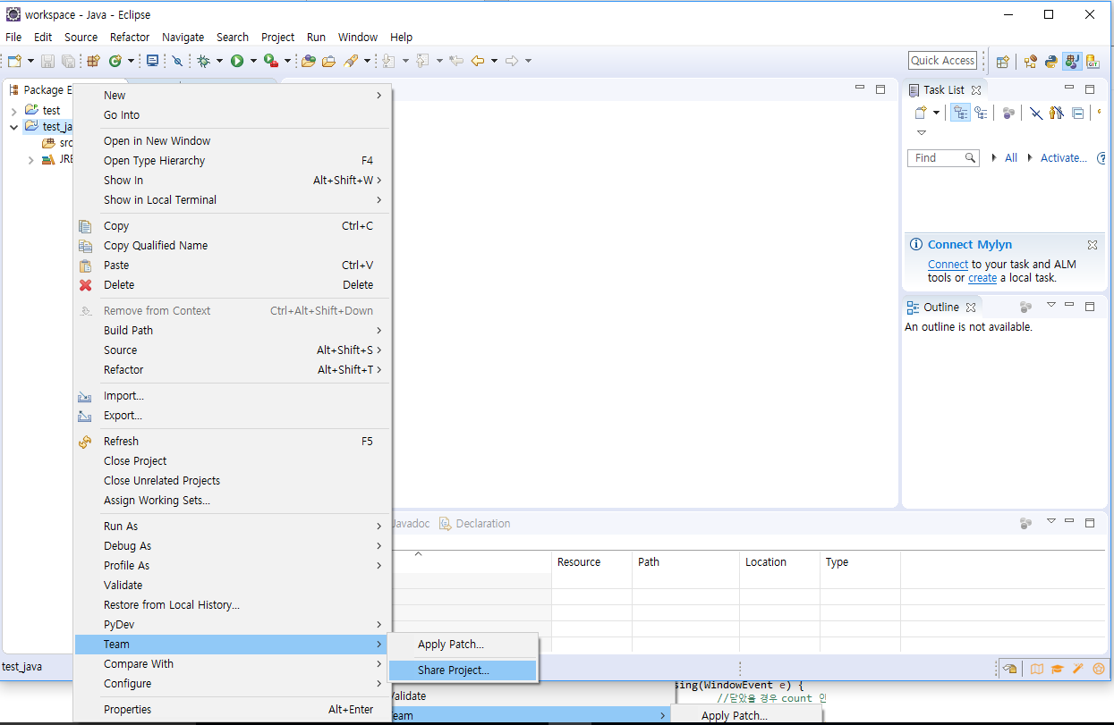
4. Eclipse GitHub 사용
4-1. share project설정

Slide 20
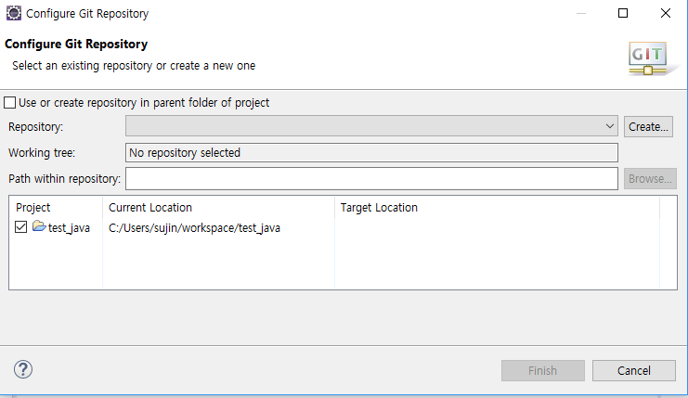
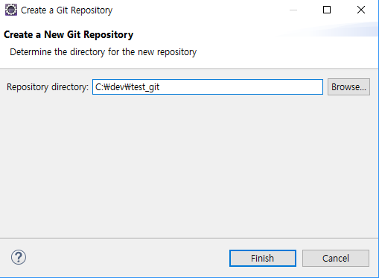
4. Eclipse GitHub 사용
4-2. Git 저장소 생성
Git 저장소를 지정(Git 저장소는 workspace와 다른 것이 좋다)

Slide 21

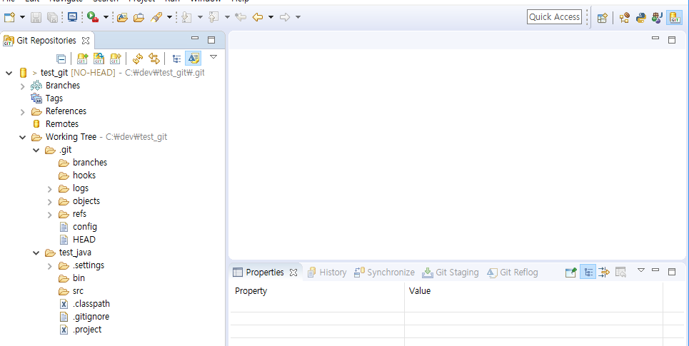
4. Eclipse GitHub 사용
4-3. 저장소 정보확인
Project 옆으로 간략 정보 표시
Git Perspective를 선택하여 설정 정보확인

Slide 22
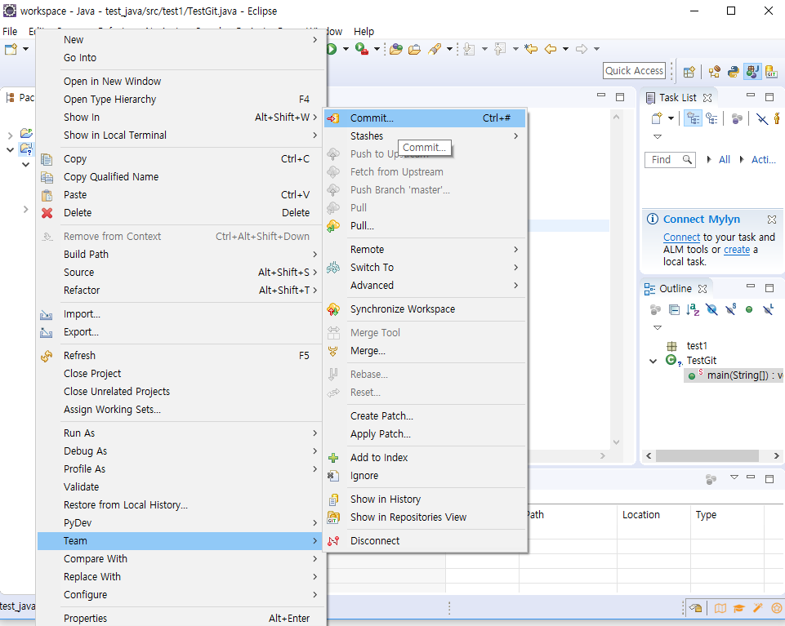
4. Eclipse GitHub 사용
4-4. Commit
Source Code를 작성하고
Project에서 Commit 클릭

Slide 23
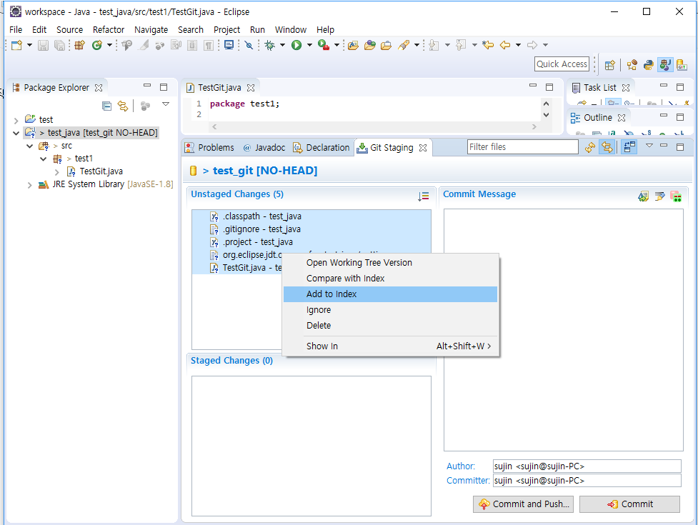
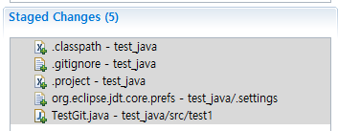
4. Eclipse GitHub 사용
4-4. Commit
Commit할 파일들을
Staged Changes 로 이동

Slide 24
4. Eclipse GitHub 사용
4-4. Commit
Commit할 파일들을
Staged Changes 로 이동

Slide 25
4. Eclipse GitHub 사용
4-4. Commit
Commit할 파일들을
Staged Changes 로 이동

Slide 26
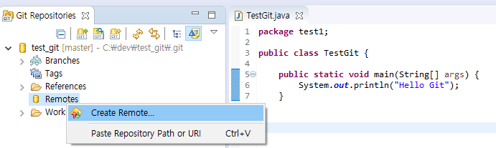
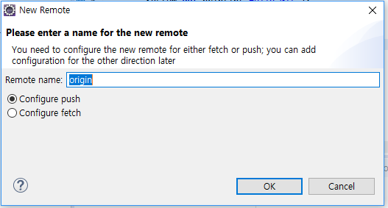
4. Eclipse GitHub 사용
4-5. Git Remote연결

Slide 27
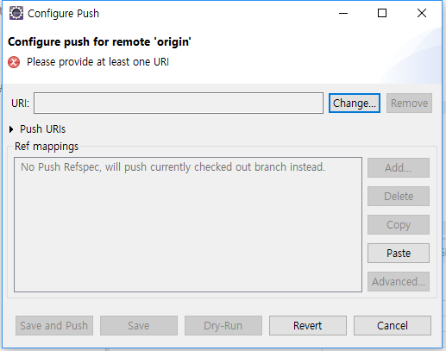
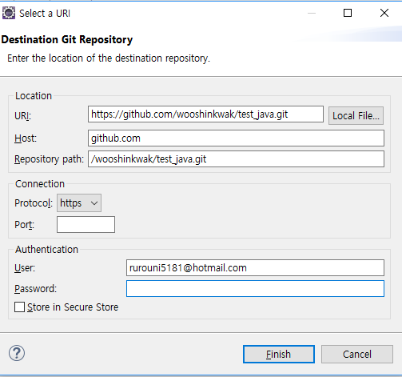
4. Eclipse GitHub 사용
4-5. Git Remote연결 Repository/Authentication 설정

Slide 28
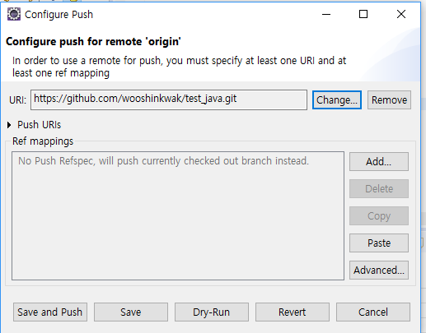
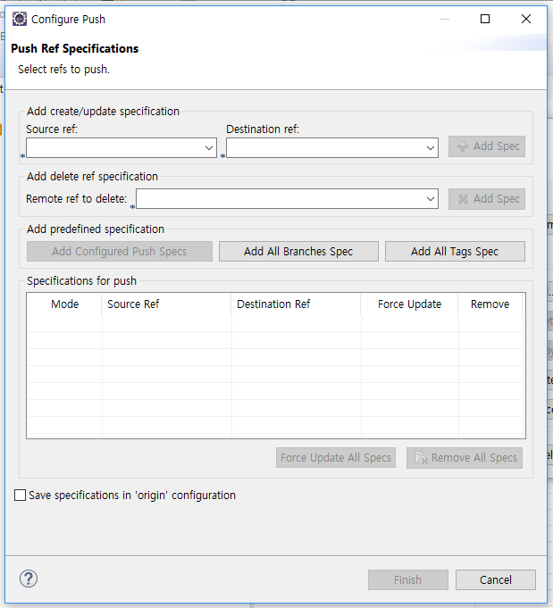
4. Eclipse GitHub 사용
4-5. Git Remote연결
- Add All Branches Spec : 모든 작업 지정

Slide 29
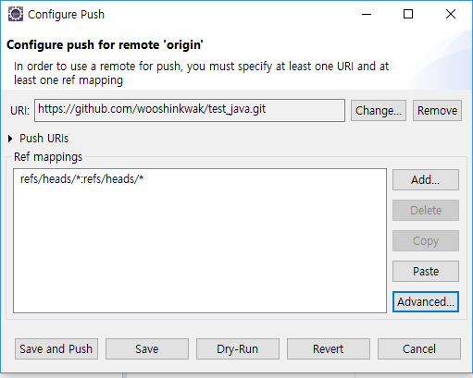
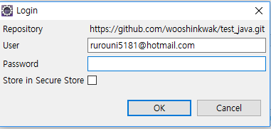
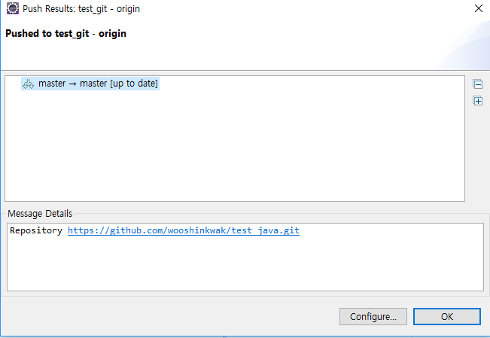
4. Eclipse GitHub 사용
4-5. Git Remote연결- 원격저장소 올리기

Slide 30
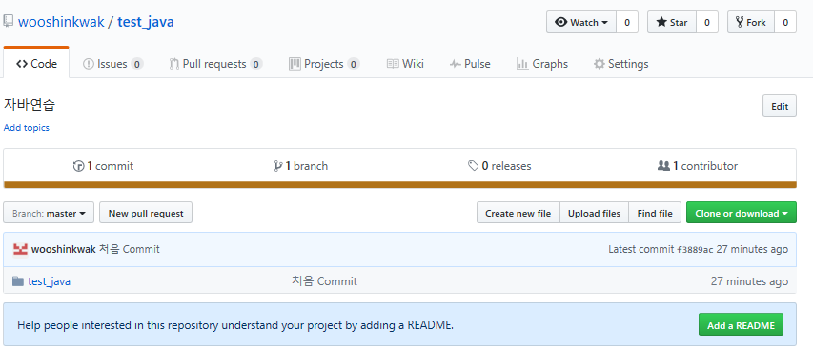
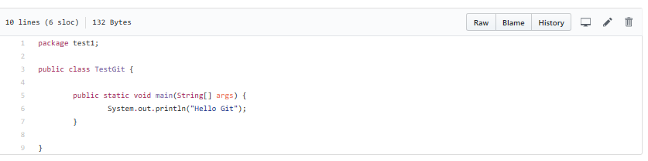
4. Eclipse GitHub 사용
4-5. Git Remote연결 – 원격저장소 확인

Slide 31
4. Eclipse GitHub 사용
4-5. Git Remote연결 – 원격저장소 확인

Slide 32

Ⓒ wooshin.Kwak All rights reserved.

